Slide 1
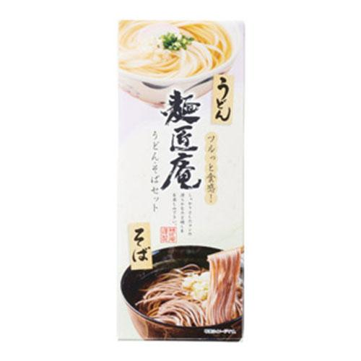
【提案書】
麺匠庵うどん＆そばセット ※税率8％
日本人ならみんな大好き日本の心、そばとうどんのセットです。家に居ながらに本格的なそばとうどんを手軽に楽しむことができるため、贈答用としても人気が高く、景品用などにもおすすめです。
特徴
納期
納期スペース
仕様
包装 : 化粧箱
備考 : 箱サイズ：205×90×20mm 内容量/うどん･そば 各100g､賞味期間/製造日より730日､日本製 出荷可能日を必ずご確認ください カートン割れ不可
お見積
お見積りスペース

